Slide 1
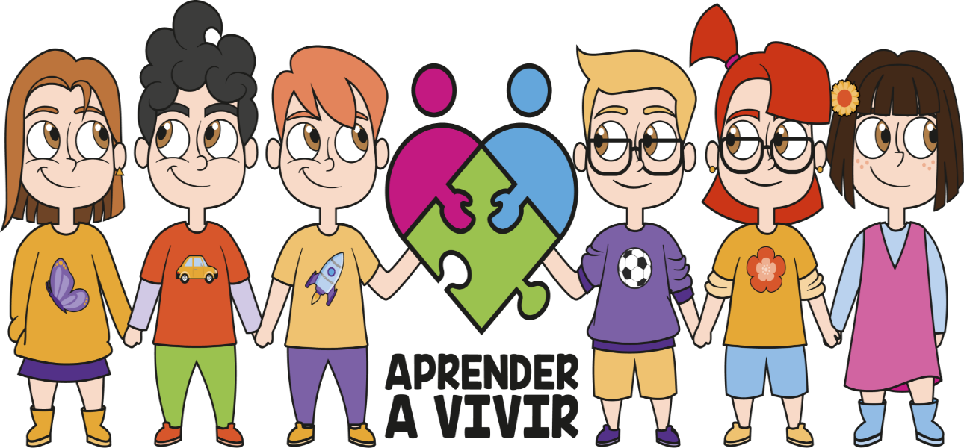
“Brindar un desarrollo integral de apoyo terapéutico multidisciplinario abarcando las áreas de : Terapia Ocupacional, Fonoaudiología, Kinesiología, Psicopedagogía y Psicología para niños, niñas y jóvenes con diagnóstico del Trastorno del Espectro Autista y otros trastornos del neurodesarrollo. Entregando herramientas fundamentales para su desarrollo óptimo y autónomo en todo contexto ( educativo, social, familiar, etc.)

Slide 2
Aprender a vivir TEA y TGD.
Aprender a vivir TEA y TGD, tuvo sus inicios en el año 2014, cuando como vivencia personal, en la búsqueda de atenciones para mi hijo Dante me encuentro con la falta de profesionales en la red de salud pública y el alto costo en las terapias que realizaban los equipos multidisciplinarios en el sector privado. Fue entonces cuando junto a familias empoderadas se conforman y reclutan profesionales para poder llevar acabo intervenciones terapéuticas a bajo costo para los niños con el trastorno del espectro autista. En la actualidad contamos con un Centro terapéutico con profesionales altamente calificados para la intervención de niños con TEA y niños con trastornos del Neurodesarrollo.

Slide 3
Misión-Visión-Valores
Misión:
Es entregar atenciones multidisciplinarias a bajo costo, entregando herramientas fundamentales para su desarrollo óptimo y autónomo en todo contexto ( educativo, social, familiar, etc.)
Visión
“Ser un ente de apoyo integral que contribuya a la rehabilitación e inclusión de personas que viven dentro del espectro autista y trastornos del neurodesarrollo ,con un equipo
Multidisciplinario a cargo de guiar la incorporación y adquisición de nuevas habilidades sociales, fortaleciendo su participación en todos los contextos de la vida”
Valores:
Excelencia
Colaboración
Inclusión
Accesibilidad

Slide 4
Objetivos:
Brindar terapias multidisciplinarias a la comunidad que presente como diagnostico trastorno del espectro autista u otros trastornos del Neurodesarrollo desde edades tempranas.
Promover el bienestar de los niños(as) y jóvenes con trastorno del espectro autista (TEA) y otros trastornos del neurodesarrollo junto a sus familias.
Alcanzar igualdad de oportunidad y el ejercicio efectivo de sus derechos como ciudadanos.
Adquisición y consolidación de las habilidades sociales necesarias para enfrentar el entorno en sus variados contextos.

Slide 5
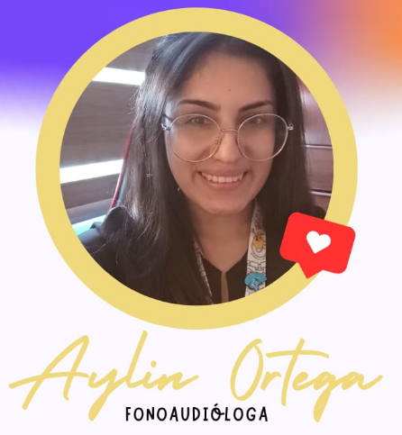
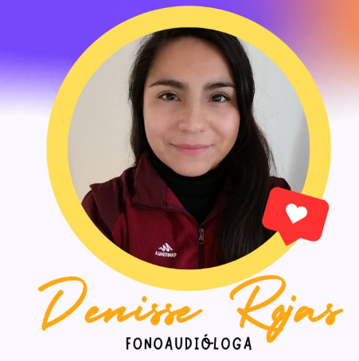
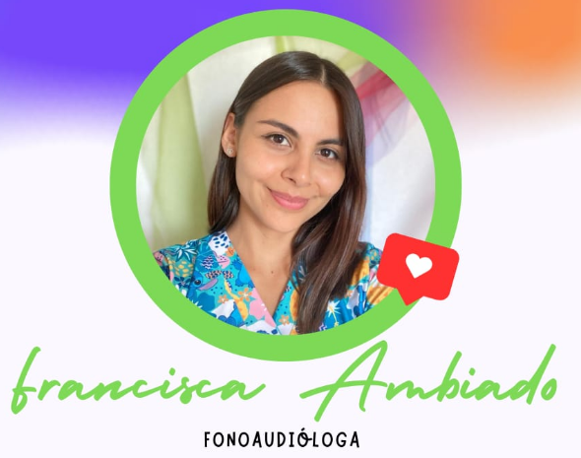


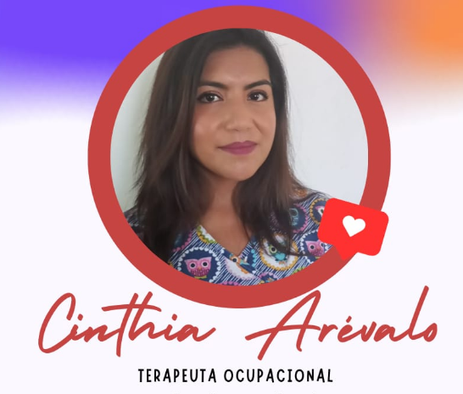
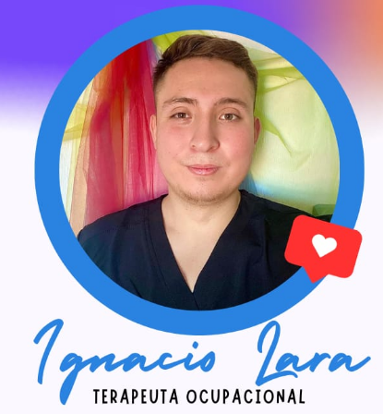
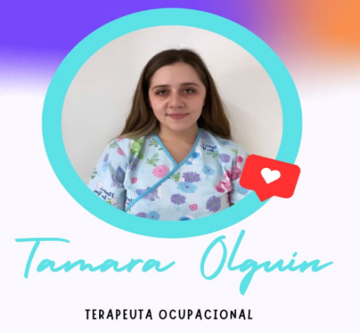

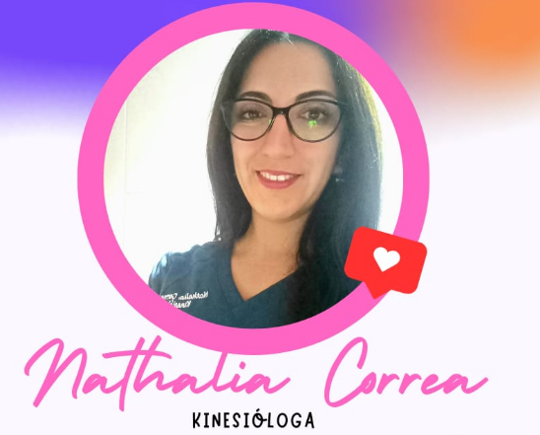
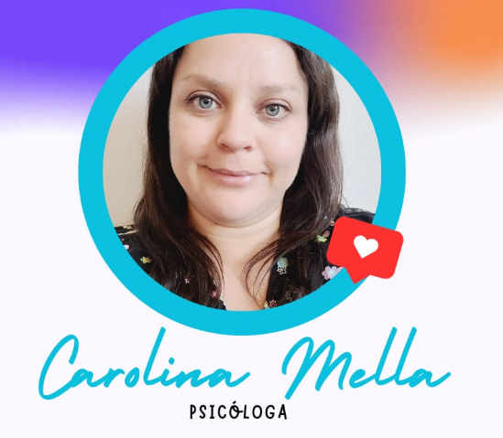

Equipo multidisciplinario
En la actualidad contamos con un equipo compuesto por:
3 terapeutas ocupacionales , 4 fonoaudiólogas, 2 kinesióloga, 1 psicopedagoga y 1 psicóloga .
Dando un servicio de 08:30 a 19:00 de lunes a viernes

Slide 6
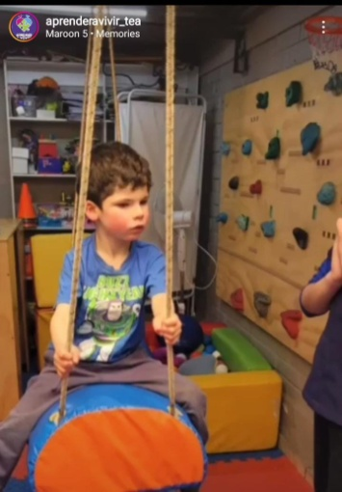
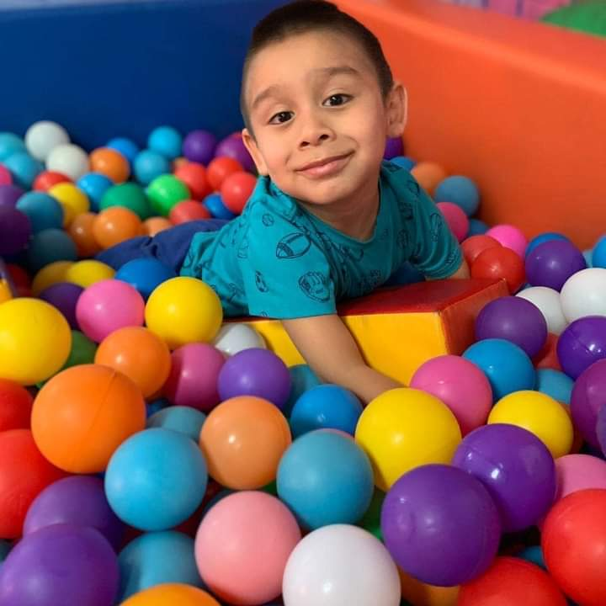
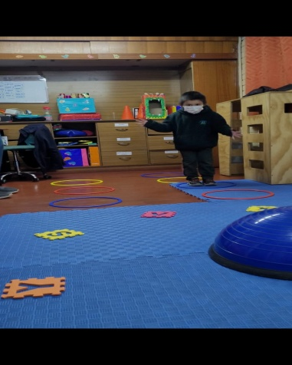
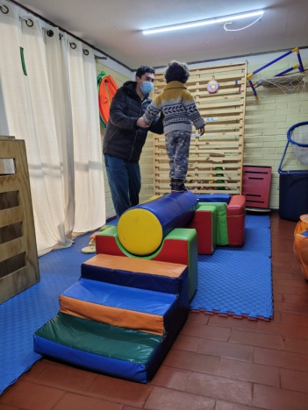
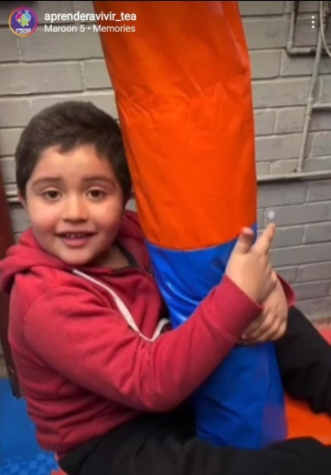
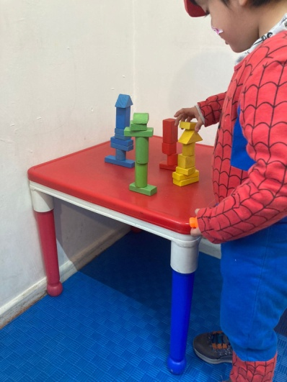
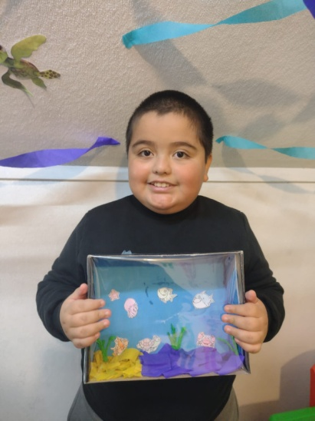
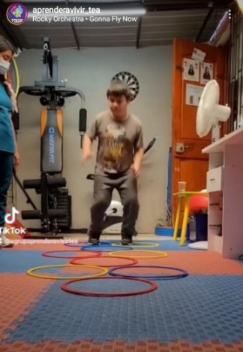
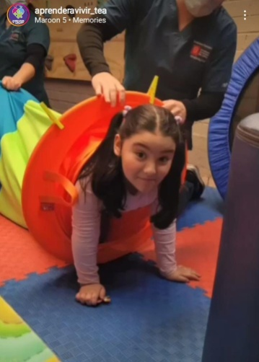
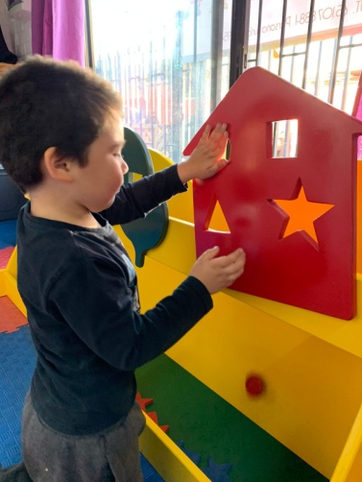
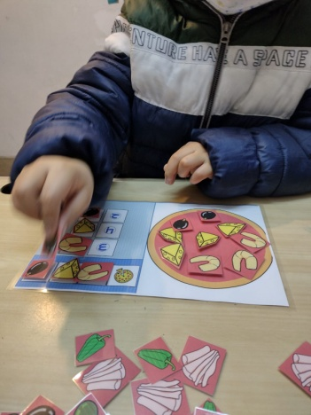
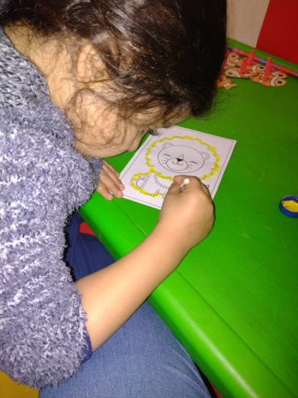
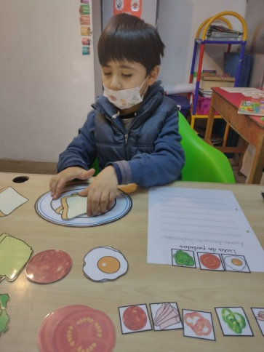
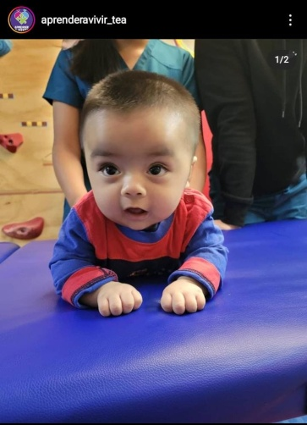
SESIONES MULTIDISCIPLINARIAS.

Slide 7
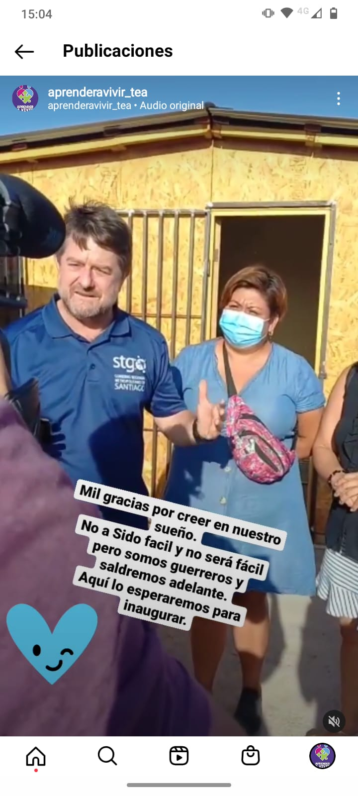
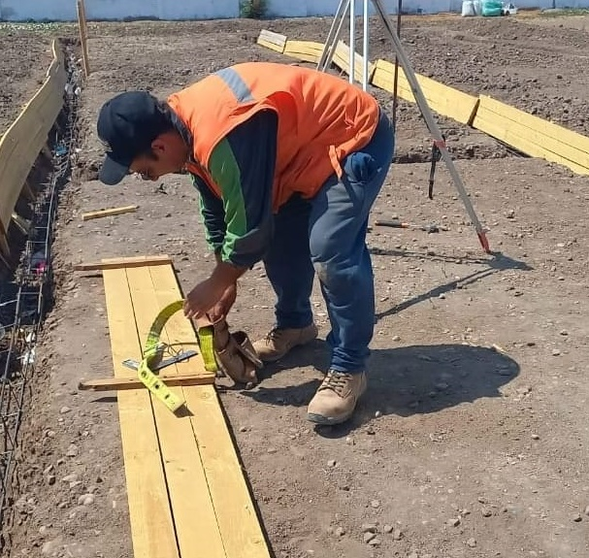
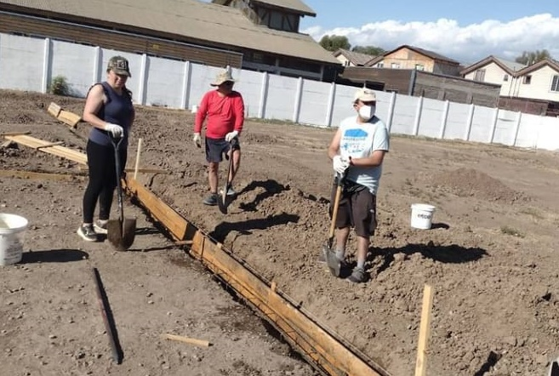
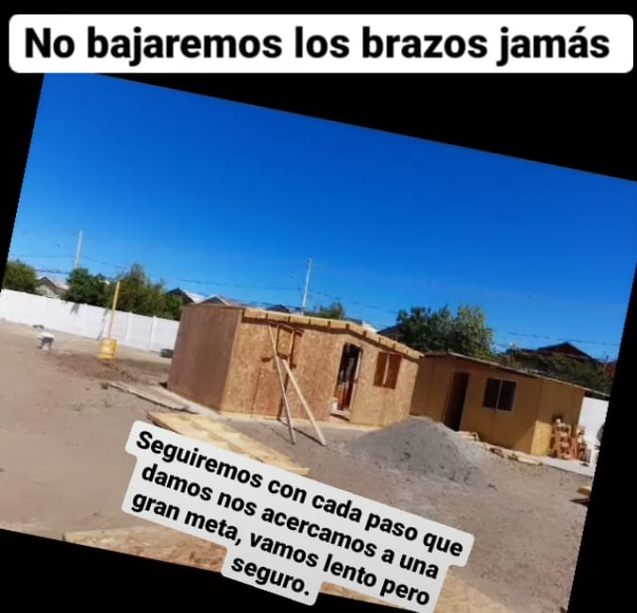
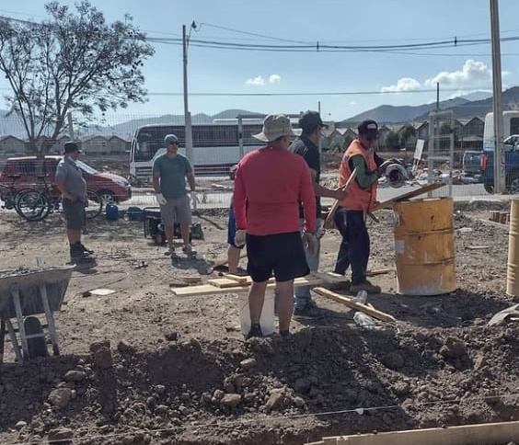
CONSTRUCCIÓN DE NUESTRO CENTRO DE TERAPIAS EN COLABBORACION CON EL GOBIERNO REGIONAL

Slide 8
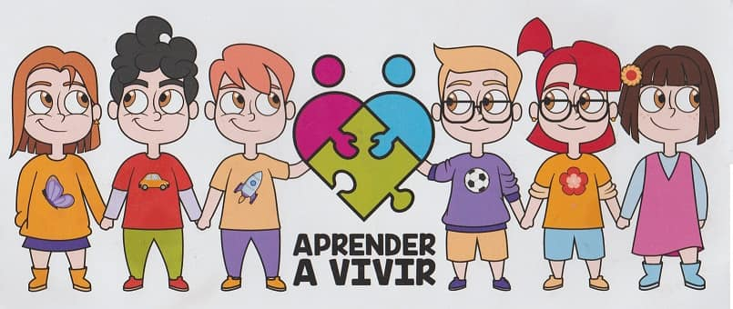
Si desean ayudarnos y ser parte de este hermoso proyecto, puede hacerlo a través de:
Cta. Cte. bancaria: 89023394
Banco Santander
Rut tributario: 65.107.888-1
Contacto: agrup.aprenderavivirtea@gmail.com
Persona jurídica: N° 2954 de la comuna de Maipú.
Dirección: Pasaje María del pilar # 2878. Comuna Maipú.

Slide 9
GRACIAS

